Slide 1
Badanie efektywności wsparcia finansowanego z Krajowego Funduszu Szkoleniowego (KFS) w roku 2015 i I połowy roku 2016 w województwie dolnośląskim „Badanie jest współfinansowane ze środków Funduszu Pracy w ramach Krajowego Funduszu Szkoleniowego”
„Badanie jest współfinansowane ze środków Funduszu Pracy w ramach
Krajowego Funduszu Szkoleniowego”.
Rozwijamy innowacyjne technologie gromadzenia i analizy danych
Z wielu źródeł informacji wybieramy te, które pozwolą zrozumieć zależności gwarantujące sukces naszych klientów
www.asm-poland.com.pl
Więcej niż agencja badawcza
Notes:
mwg

Slide 2
Założenia badania

Slide 3
Badanie opiera się na danych ilościowych i jakościowych zebranych podczas kontaktów z:
przedstawicielami wszystkich Powiatowych Urzędów Pracy województwa dolnośląskiego – zrealizowano 26 ankiety;
pracodawcami, którzy w 2015 i I połowie 2016 roku otrzymali środki finansowe z Krajowego Funduszu Szkoleniowego – zrealizowano 953 ankiety i 26 wywiadów.

Slide 4
Wyniki badania – dane z PUP

Slide 5
W roku 2015 wykorzystano 94% przyznanych środków.
W latach 2015-2016 ze środków KFS w sumie skorzystało 1496 pracodawców, w roku 2015 było ich – 895, a w 2016 dotychczas 624.
Wśród pracodawców dominowały podmioty z sektora prywatnego, które stanowiły ¾ całej populacji.
Pod kątem wielkości pracodawców, czyli ilości zatrudnionych pracowników, należy wskazać, że blisko połowę całej populacji stanowiły mikro firmy.

Slide 6
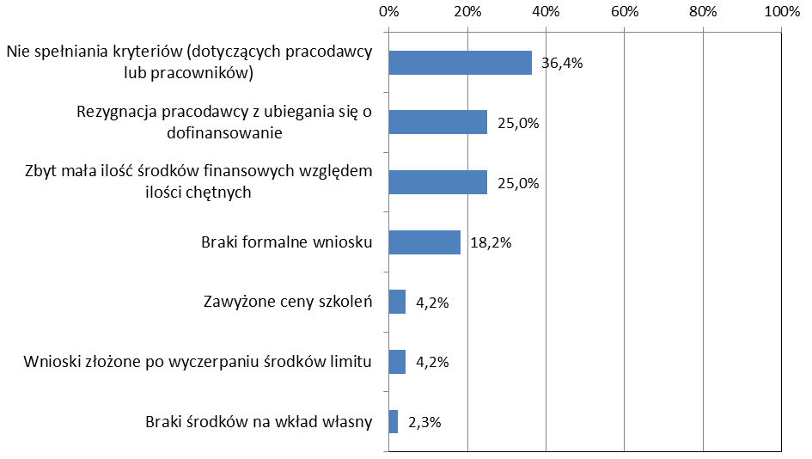
79% ubiegających się o dofinansowanie pracodawców otrzymało ostatecznie dofinansowanie.
Główne przyczyny nie otrzymania dofinansowania wg PUP:

Slide 7
W latach 2015-2016 w działaniach finansowanych z KFS udział wzięło w sumie 10244 uczestników. W roku 2015 było to 5709 osób, a w pierwszej połowie 2016 roku 4535 osób.
W populacji uczestników wsparcia KFS dominowały kobiety, które stanowiły ponad 60% osób (zarówno w 2015 jak i 2016 roku).
W roku 2016 wśród uczestników dominowały osoby w wieku 45+ i 35-44 lata.
Pod kątem wykształcenia uczestników należy wskazać, że dominowały wśród nich dwie grupy: osoby z wykształceniem wyższym oraz policealnym.

Slide 8
Wśród napotkanych trudności urzędnicy PUP wymienili przede wszystkim proces oceny formalnej i merytorycznej wniosków o dofinansowanie (75%), weryfikację spełniania kryteriów przez pracodawców lub pracowników (58,3%) czy przygotowanie wzorów dokumentów związanych z realizacją KFS (41,7%).
Ponadto urzędnicy trudności napotkali także w związku z promocją funduszu, oceną efektywności KFS, prowadzeniem poradnictwa dla wnioskodawców, rekrutacją wnioskodawców.

Slide 9
Wśród propozycji usprawnień obsługi KFS urzędnicy PUP wymienili:
konieczność zwiększenia ilości pracowników w urzędach, którzy obsługują KFS;
konieczność wyszkolenia pracowników PUP w związku z wytycznymi i procedurami KFS;
konieczność wydzielenia w urzędach osobnych działów, które dedykowane są funduszowi.
Wymieniono także propozycję:
możliwości otrzymania dofinansowania dla firm jednoosobowych.

Slide 10
Urzędnicy mieli podzielone zdania na temat:
konieczności utrzymania pracownika przez określony czas od momentu zakończenia przez niego udziału w formach wsparcia finansowanych z KFS;
możliwości finansowania z KFS szkoleń i kursów związanych z umiejętnościami miękkimi,

Slide 11
Wyniki badania – dane od pracodawców

Slide 12
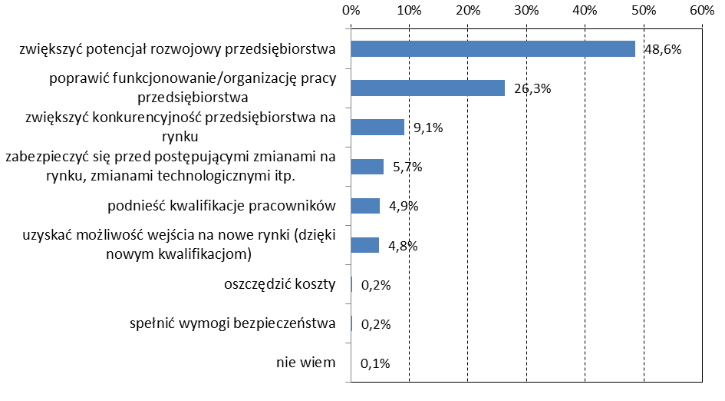
Pracodawcy przystępując do KFS mieli na względzie przede wszystkim zwiększenie swojego potencjału rozwojowego, ale też poprawę funkcjonowania i organizacji firm.

Slide 13
7,2% badanych pracodawców zadeklarowało, że podczas składania wniosków o dofinansowanie napotkali na jakiekolwiek trudności.
Podstawową trudnością było złożenie wniosku nie zawierającego braków, częściej formalnych, ale także merytorycznych.
Wskazywano także na dużą liczbę dokumentów, jakie trzeba było złożyć oraz spełnić formalności, aby uzyskać dofinansowanie.

Slide 14
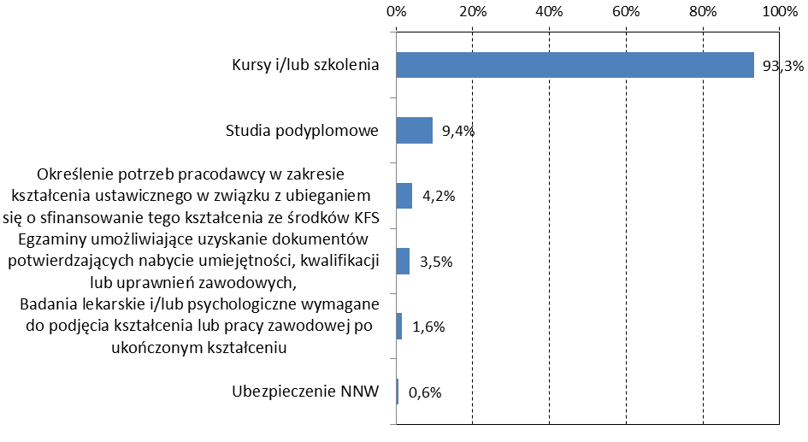
Podstawową formą wykorzystywaną przez firmy były kursy i szkolenia, na które zdecydowało się generalnie ponad 90% firm uczestniczących w badaniu.

Slide 15
Struktura tematów szkoleń i kursów jest pochodną struktury branżowej firm. Najczęściej wymieniano:
prawno-podatkowe, kadrowo-płacowe
uprawnienia zawodowe (prawo jazdy, obsługa sprzętu, elektryczne, mistrzowskie)
medyczne (lekarskie, pielęgniarskie, laboratoryjne)
szkolenia zawodowe (braffiting, decoupage, fryzjerstwo, fotografia, geodezyjne, motoryzacyjne, mechaniczne, budowlane)
językowe
sprzedażowo-marketingowe, obsługa klienta

Slide 16
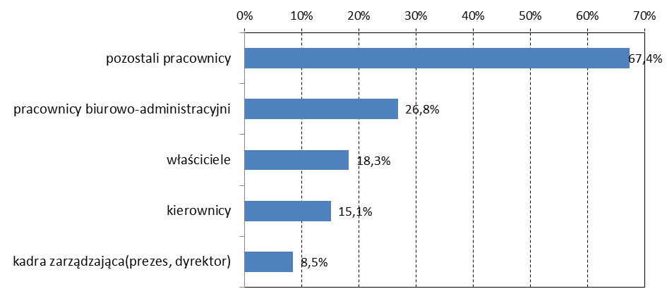
Wsparcie finansowane z KFS najczęściej otrzymywali szeregowi pracownicy.

Slide 17
W kontekście oceny efektywności udzielonego wsparcia należy wskazać, że zostało ono ocenione pozytywnie.
81,6% badanych oceniło nabyte przez pracowników kompetencje bardzo dobrze, a 16,4% dobrze.
Za najbardziej skuteczne formy wsparcia uznano kursy i szkolenia.
U 94,6% pracodawców wszyscy pracownicy, którzy skorzystali ze wsparcia KFS, nadal pracują.

Slide 18
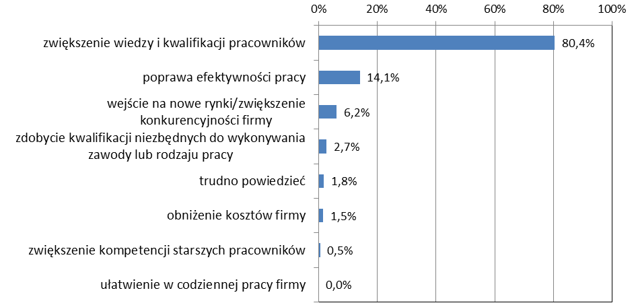
Najczęściej wymienianą korzyścią, jaką uzyskali pracodawcy, dzięki środkom KFS było zwiększenie wiedzy i kwalifikacji pracowników.

Slide 19
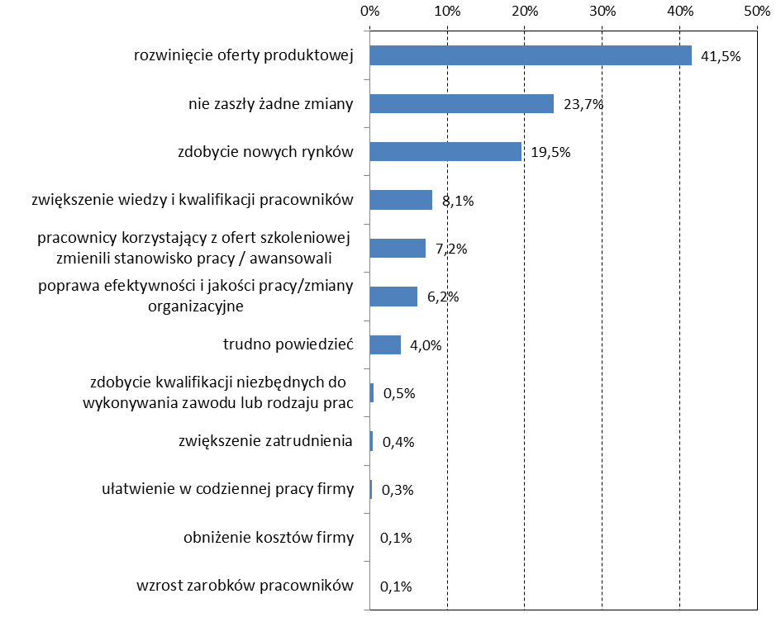
Najczęstszym efektem skorzystania ze środków KFS było rozwinięcie przez firmy oferty produktowej.

Slide 20
Wnioski i rekomendacje

Slide 21
Wniosek nr 1
Wsparcie finansowane ze środków KFS dotyczyło najczęściej pozyskania przez pracowników wiedzy i umiejętności praktycznych związanych z zajmowanym stanowiskiem. Jednak przedmiotem kursów, szkoleń czy studiów był szeroki zakres tematów: od technicznych, specjalistycznych, po obsługę komputera, naukę języków, organizację pracy czy umiejętności interpersonalne. Zdecydowana większość form wsparcia to kursy i szkolenia. Ich zakres tematyczny był bardzo szeroki i zależał od rodzaju działalności przedsiębiorstwa.
Rekomenduje się informować i promować KFS wśród przedsiębiorstw z różnych branż, aby zainteresować ich funduszem i umożliwić im zawnioskowania o dostosowane do ich potrzeb wsparcie. Należy informować pracodawców, że KFS zapewnia dużą dowolność w wyborze obszaru tematycznego i formy wsparcia, tak aby w największym stopniu to pracodawca samodzielnie decydował jakie wsparcie będzie dla niego najskuteczniejsze.

Slide 22
Wniosek nr 2
W roku 2015 nie udało się wykorzystać wszystkich środków z KFS. Wynikało to przede wszystkim z zastosowanego ograniczenia wiekowego polegającego na przeznaczaniu dofinansowania dla pracowników w wieku 45+ oraz napotkanych trudności.
Rekomenduje się w przyszłości dołożyć wszelkich starań, aby jak największa ilość wnioskujących pracodawców otrzymała ostatecznie dofinansowanie. Przede wszystkim należy zwiększyć ilość spotkań i konsultacji z pracodawcami, celem wyjaśnienia ich ewentualnych wątpliwości i pytań, ale także nie stosować preferencji wobec określonych grup pracowników. Zasadne wydaje się, aby podstawowym kryterium była użyteczność danego wsparcia dla przedsiębiorstw. W sytuacji pojawienia się potrzeb w zakresie preferencji w stosunku do określonych grup pracowników (wyodrębnianych wg wieku, płci czy posiadania niepełnosprawności) proponuje się stosowanie preferencji w postaci dodatkowych punktów w ocenie.

Slide 23
Wniosek nr 3
Trudności w realizacji działań KFS dotyczyły przede wszystkim procedur związanych z aplikowaniem o środki, oceną wniosków, kontrolą i oceną efektywności wsparcia. Rekomenduje się podjąć działania zmierzające ku zastosowaniu jak najbardziej ujednoliconych procedur, obowiązujących we wszystkich urzędach pracy. W tym stworzenie jednego wzoru wniosku o dofinansowanie oraz załączników do wniosku, w tym wzoru umowy. Należy także rozważyć utworzenie jednej instrukcji dla urzędników z PUP, aby wszyscy mieli jednakowe wytyczne podczas procesu przyznawania dofinansowania.
Rekomenduje się także ograniczenie dokumentacji, jaką wraz z wnioskiem o dofinansowanie musi zgromadzić pracodawca, a których zebranie może mu sprawić trudności, np. oferty i wyceny firm szkoleniowych, szczegółowy program szkolenia. Należy także przygotować materiały informacyjne, które w sposób jasny i jednoznaczny przedstawią sposób opracowania wniosku, kryteria oraz zasady udzielania wsparcia.

Slide 24
Wniosek nr 4
Wnioskodawcy wskazują na szereg aspektów organizacyjnych utrudniających proces aplikowania: przyjmowanie wniosków wg kolejności zgłoszeń, duża liczba dokumentów, konieczność ponownego składania pełnej aplikacji w przypadku aplikowania w kolejnych latach.
Rekomenduje się wprowadzenie dostępnego dla wszystkich powiatowych urzędów pracy rejestru firm aplikujących o środki w ramach KFS, w którym znajdowałyby się podstawowe dane o firmach i który umożliwiałby składanie aplikacji również drogą elektroniczną w określonych przedziałach czasowych. Umożliwiłoby to przeniesienie ciężaru aktywności urzędników z przyjmowania wniosków na prowadzenie konsultacji składanych wniosków.

Slide 25
Wniosek nr 5
Relatywnie najwięcej problemów z finansowaniem działań związanych z dokształcaniem mają małe podmioty. W ich przypadku występuje najwięcej (w porównaniu ze średnimi i dużymi firmami) ograniczeń w zakresie samodzielnego finansowania swoich potrzeb szkoleniowych.
Rekomenduje się, aby w ramach KFS na 2017 roku była dopuszczona możliwość otrzymania dofinansowania dla jednoosobowych działalności gospodarczych. Jednocześnie sugeruje się określenie kwoty przypadającej na jednego pracodawcę w zależności od wielkości podmiotu, przy założeniu relatywnie większego wsparcia dla mniejszych firm.

Slide 26
Wniosek nr 6
Pracodawcy wskazują na szereg korzyści związanych z podniesieniem kwalifikacji pracowników i kadry zarządzającej, podniesieniem efektywności działania firm i konkurencyjności, jak również poszerzania oferty produktowo-usługowej.
Rekomenduje się zwrócenie uwagi pracodawców oraz powiatowych urzędów pracy na rzeczywiste efekty skorzystania z działań dofinansowanych z KFS. Można się to odbywać na dwa sposoby:
wprowadzenie do wniosku katalogu efektów, jakich pracodawcy spodziewają się w efekcie skorzystania z danego rodzaju wsparcia;
prowadzenie monitoringu efektów działań wspieranych w ramach KFS w oparciu o zestandaryzowany zestaw efektów opracowany na podstawie badań ewaluacyjnych.

Slide 27
Wniosek nr 7
Podawane przez pracodawców informacje o niezaakceptowaniu przez wybrane urzędy konkretnych ofert szkoleniowych. Dodatkowo część firm jest do składania wniosków inspirowana aktywnością informacyjną i marketingową firm szkoleniowych, co może skutkować nie do końca właściwym i zgodnym z potrzebami firm doborem tematyki oferty szkoleń czy kursów, z których korzystają.
Rekomenduje się korzystanie przez pracodawców ze szkoleń oferowanych przez podmioty znajdujące się w rejestrze usług szkoleniowych (RIS) prowadzonego przez wojewódzki urząd pracy i które złożą oświadczenie, że nie zalegają z uiszczeniem wszelkich podatków, składek i innych obowiązujących należności.

Slide 28
Wniosek nr 8
Wskazywany przez pracodawców brak obiektywizmu oraz jednoznaczności w ocenie wniosków przez powiatowe urzędy pracy.
Rekomenduje się zaangażowanie Powiatowych Rad Rynku Pracy/Rad Zatrudnienia w opiniowanie wniosków pracodawców, które budzą największe wątpliwości. Dzięki temu nastąpi także wzmocnienie rangi PRRP w systemie dystrybucji środków z KFS.

Slide 29
Wniosek nr 9
Wymieniono także niedostateczny poziom promocji możliwości skorzystania z dofinansowania dokształcania dla pracowników przedsiębiorstw w ramach KFS.
Rekomenduje się prowadzenie szerszej działalności informacyjnej skierowanej do przedsiębiorstw odnośnie możliwości skorzystania ze działań finansowanych z KFS przez reprezentatywne organizacje pracodawców.

Slide 30
Dyskusja …….

Slide 31
Dziękujemy za uwagę
ASM – Centrum Badań i Analiz Rynku Sp. z o.o.
ul. Grunwaldzka 5, 99-301 Kutno
tel. (24) 355 77 00, faks (24) 355 77 03
e-mail: sekretariat@asm-poland.com.pl
Więcej niż agencja badawcza

